Slide 1
Деятельность Б. П. Шереметева.
Работу выполнил студент
Хатиб Ватан

Slide 2
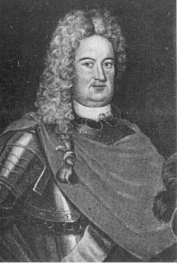
Шереметев Б.П.
ШЕРЕМЕТЕВ Борис Петрович (1652—1719) — крупный военачальник, дипломат. Из давнего боярского рода, генерал-фельдмаршал, сподвижник Петра I. Участвовал во всех войнах, которые вел Петр I. Командовал пехотой в Полтавской битве 1709 года и Прутском походе 1711 года. Для Шереметева — военачальника была характерна основательность в подготовке и ведении военных действий. Современники-иностранцы называли его украшением России.

Slide 3
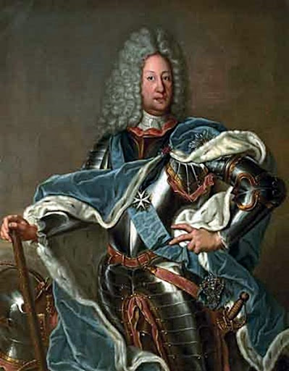
Биография
Шереметев Борис Петрович [25.4(5.5). 1652, Москва, — 17(28). 2.1719, там же, похоронен в Петербурге], русский генерал-фельдмаршал (1701) и дипломат. С 1671 служил стольником при дворе. В 1681 тамбовский воевода, командовал войсками, действоэавшими против крымских татар, с 1682 боярин. В 1685—1687 участвовал в переговорах и заключении «Вечного мира» 1686 с Речью Посполитой и союзного договора с Австрией. С 1687 воевода в Белгороде, командовал войсками, прикрывавшими юж. границу. Участвовал в походе против крымских татар (1689). В Азовских походах 1695—1696 командовал армией на Украине. В 1697—1699 выполнял дипломатич. поручения в Польше, Австрии, Италии и на о. Мальта. Участник Северной войны 1700—1721.

Slide 4
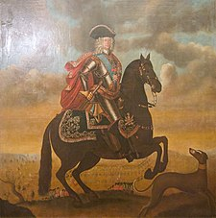
Биография
Руководил подавлением Астраханского восстания 1705—1706. В Полтавском сражении 1709 Шереметев официально являлся главнокомандующим русской армией, а фактически командовал центром её боевого порядка. В 1710 войска под его командованием овладели Ригой. В 1711 главнокоманд. армией (фактически командовал Пётр I) в Прутском походе. В 1712—13 командовал войсками на Украине, прикрывавшими юж. рубежи России, а в 1715—1717 руководил действиями рус. войск в Померании и Мекленбурге. Как военачальник Ш. отличался самостоятельностью, инициативой, знанием воен. дела. С большим пониманием относился к преобразованиям Петра I.

Slide 5
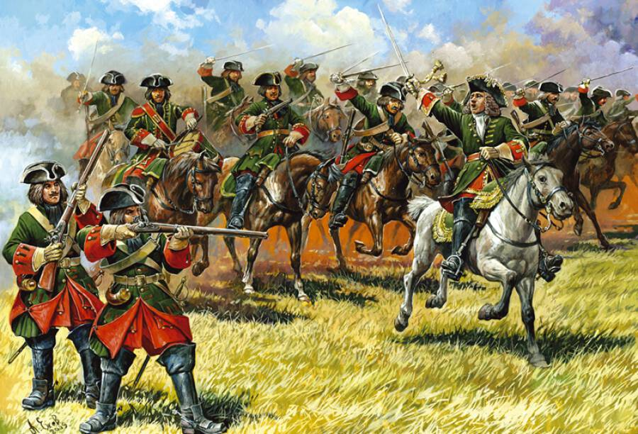
Устав регулярной русской армии
Для Шереметева-военачальника характерна была осторожность, основательность в подготовке и организации военных действий. По указу Петра I Шереметев составил “Уложение или право воинского поведения генералов, средних и меньших чинов и рядовых солдат” — один из первых воинских уставов регулярной русской армии XVIII в.

Slide 6
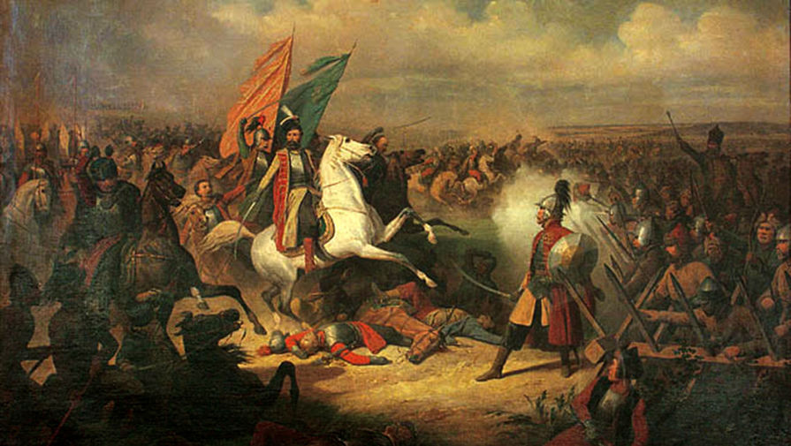
«Вечный мир» с Польшей
Шереметев служил при дворе с 1665. В 1679 был назначен в Большой полк товарищем воеводы. В 1681 Шереметев стал тамбовским воеводой, воевал с крымскими татарами, участвовал в Крымских походах (1687, 1689) В. В. Голицына. В 1684 — 1686 Шереметев был одним из представителей русской стороны на переговорах о заключении “Вечного мира” с Польшей.

Slide 7
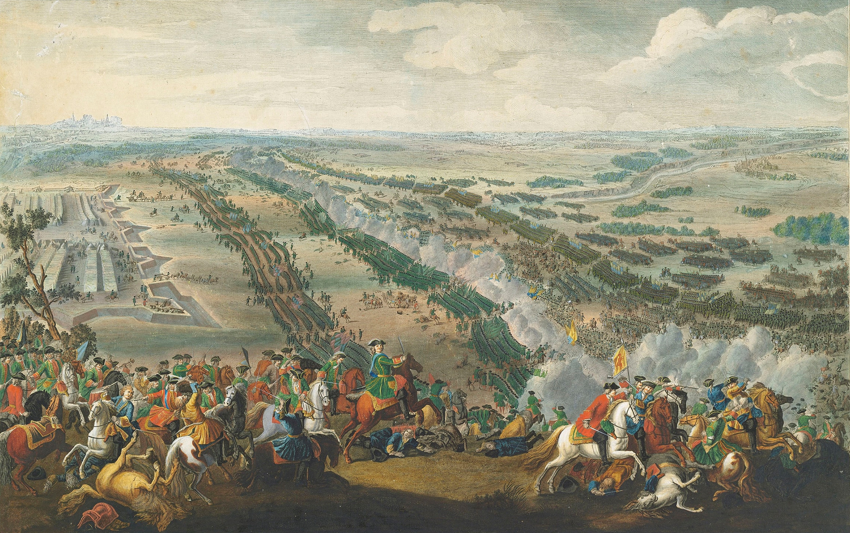
Полтавское сражение
Шереметев пользовался у солдат заслуженной популярностью. В Полтавском сражении (1709) Шереметев командовал всей пехотой русской армии, в 1710 руководил блокадой Риги, после ее капитуляции Шереметев вначале был направлен в Польшу, а затем к Днестру. Он пережил все тяготы Прутского похода (1711). По Прутскому мирному договору в качестве заложника у турок был оставлен сын Шереметева Михаил, впоследствии умерший по пути из трехлетнего плена. В 1712-14 Шереметев командовал наблюдательной армией против Турции, в 1715-17 — корпусом в Померании и Мекленбурге. В конце 1717 он уехал в отпуск, его тянуло в Москву, к семье (в 1712 он женился во второй раз), детям, хозяйству.

Slide 8
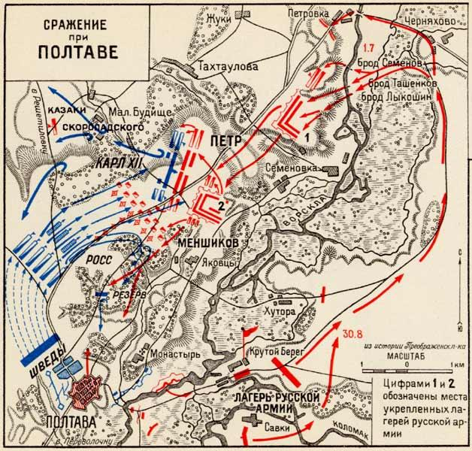

Slide 9
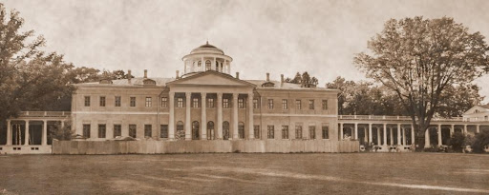
Владения Шереметева
Шереметев был богатым землевладельцем, его состояние было умножено пожалованиями, полученными за ратные подвиги. Так, в 1708 он владел 19 вотчинами, в которых было 5282 двора и 18 031 крепостных.

Slide 10
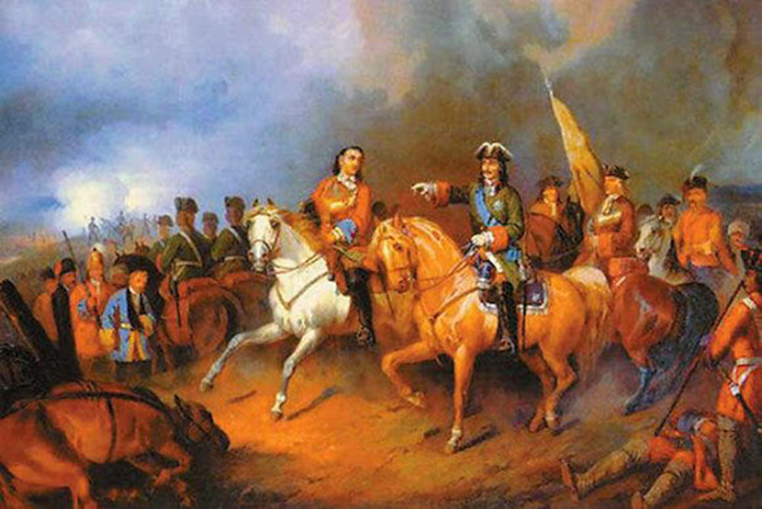
Заключение
Шереметев Борис Петрович (1652-1719) - крупный военачальник, дипломат. Из давнего боярского рода, генерал-фельдмаршал, сподвижник Петра I. Участвовал во всех войнах, которые вел Петр I. Командовал пехотой в Полтавской битве 1709 г. и Прутском походе 1711 г. Для Шереметева - военачальника была характерна основательность в подготовке и ведении военных действий. Современники-иностранцы называли его украшением России.

